Slide 1
Neutron
popsuper1982

Slide 2
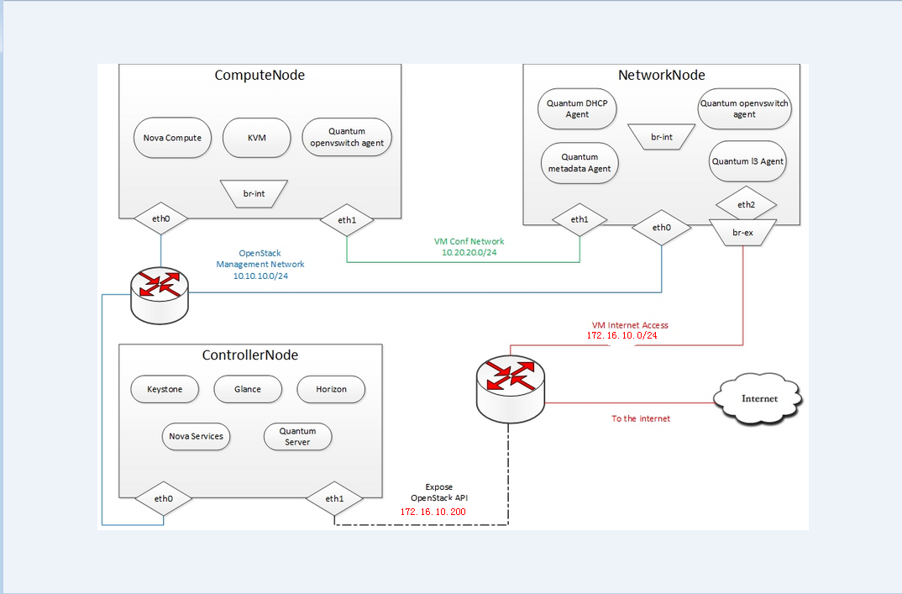
经典的三节点部署
分三个网络：
  External Network/API Network，这个网络是连接外网的，无论是用户调用Openstack的API，还是创建出来的虚拟机要访问外网，或者外网要ssh到虚拟机，都需要通过这个网络
  Data Network，数据网络，虚拟机之间的数据传输通过这个网络来进行，比如一个虚拟机要连接另一个虚拟机，虚拟机要连接虚拟的路由都是通过这个网络来进行
  Management Network，管理网络，Openstack各个模块之间的交互，连接数据库，连接Message Queue都是通过这个网络来。

Slide 3
架构
neutron分成多个模块分布在三个节点上。
  Controller节点：
    neutron-server，用于接受API请求创建网络，子网，路由器等，然而创建的这些东西仅仅是一些数据结构在数据库里面
  Network节点：
    neutron-l3-agent，用于创建和管理虚拟路由器，当neutron-server将路由器的数据结构创建好，它是做具体的事情的，真正的调用命令行将虚拟路由器，路由表，namespace，iptables规则全部创建好
    neutron-dhcp-agent，用于创建和管理虚拟DHCP Server，每个虚拟网络都会有一个DHCP Server，这个DHCP Server为这个虚拟网络里面的虚拟机提供IP
    neutron-openvswith-plugin-agent，这个是用于创建虚拟的L2的switch的，在Network节点上，Router和DHCP Server都会连接到二层的switch上
  Compute节点：
    neutron-openvswith-plugin-agent，这个是用于创建虚拟的L2的switch的，在Compute节点上，虚拟机的网卡也是连接到二层的switch上

Slide 4
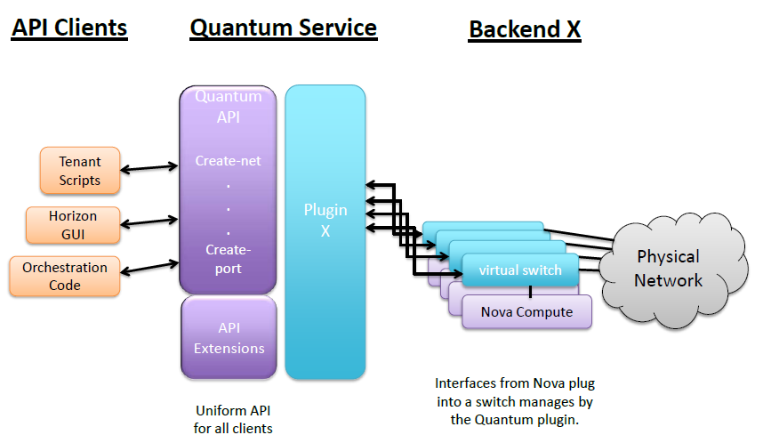
架构

Slide 5
创建网络
先从逻辑上理解虚拟网络
#!/bin/bash
TENANT_NAME="openstack"
TENANT_NETWORK_NAME="openstack-net"
TENANT_SUBNET_NAME="${TENANT_NETWORK_NAME}-subnet"
TENANT_ROUTER_NAME="openstack-router"
FIXED_RANGE="192.168.0.0/24"
NETWORK_GATEWAY="192.168.0.1"
PUBLIC_GATEWAY="172.24.1.1"
PUBLIC_RANGE="172.24.1.0/24"
PUBLIC_START="172.24.1.100"
PUBLIC_END="172.24.1.200"
TENANT_ID=$(keystone tenant-list | grep " $TENANT_NAME " | awk '{print $2}')
(1) TENANT_NET_ID=$(neutron net-create --tenant_id $TENANT_ID $TENANT_NETWORK_NAME --provider:network_type gre --provider:segmentation_id 1 | grep " id " | awk '{print $4}')
(2) TENANT_SUBNET_ID=$(neutron subnet-create --tenant_id $TENANT_ID --ip_version 4 --name $TENANT_SUBNET_NAME $TENANT_NET_ID $FIXED_RANGE --gateway $NETWORK_GATEWAY --dns_nameservers list=true 8.8.8.8 | grep " id " | awk '{print $4}')
(3) ROUTER_ID=$(neutron router-create --tenant_id $TENANT_ID $TENANT_ROUTER_NAME | grep " id " | awk '{print $4}')
(4) neutron router-interface-add $ROUTER_ID $TENANT_SUBNET_ID
(5) neutron net-create public --router:external=True
(6) neutron subnet-create --ip_version 4 --gateway $PUBLIC_GATEWAY public $PUBLIC_RANGE --allocation-pool start=$PUBLIC_START,end=$PUBLIC_END --disable-dhcp --name public-subnet
(7) neutron router-gateway-set ${TENANT_ROUTER_NAME} public

Slide 6
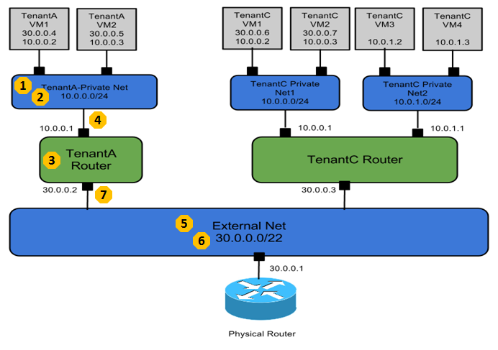
创建网络
为这个Tenant创建一个private network，不同的private network是需要通过VLAN tagging进行隔离的，互相之间broadcast不能到达，这里我们用的是GRE模式，也需要一个类似VLAN ID的东西，称为Segment ID
创建一个private network的subnet，subnet才是真正配置IP网段的地方，对于私网，我们常常用192.168.0.0/24这个网段
为这个Tenant创建一个Router，才能够访问外网
将private network连接到Router上
创建一个External Network
创建一个Exernal Network的Subnet，这个外网逻辑上代表了我们数据中心的物理网络，通过这个物理网络，我们可以访问外网。因而PUBLIC_GATEWAY应该设为数据中心里面的Gateway， PUBLIC_RANGE也应该和数据中心的物理网络的CIDR一致，否则连不通，而之所以设置PUBLIC_START和PUBLIC_END，是因为在数据中心中，不可能所有的IP地址都给Openstack使用，另外可能搭建了VMware Vcenter，可能有物理机器，仅仅分配一个区间给Openstack来用。
将Router连接到External Network

Slide 7
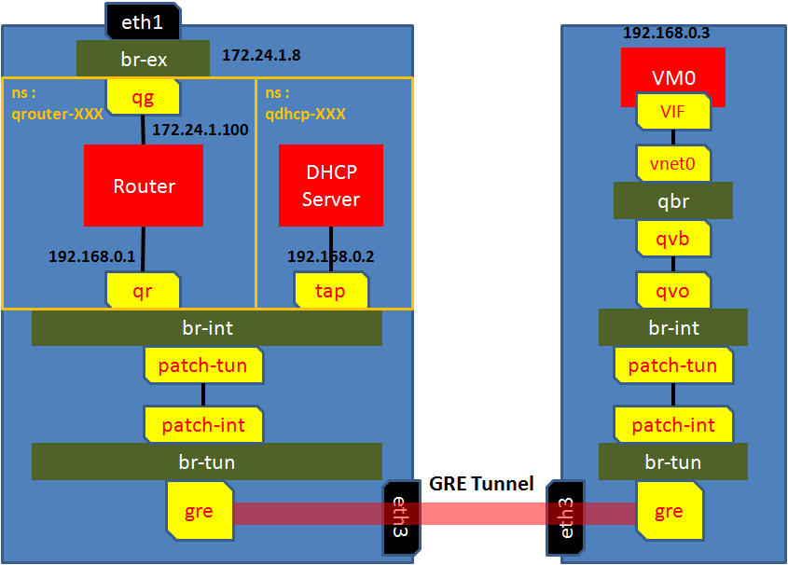
虚拟网络的背后的实现 GRE
第一次看到这个图太头晕，不要紧，后面会慢慢解释每一部分

Slide 8
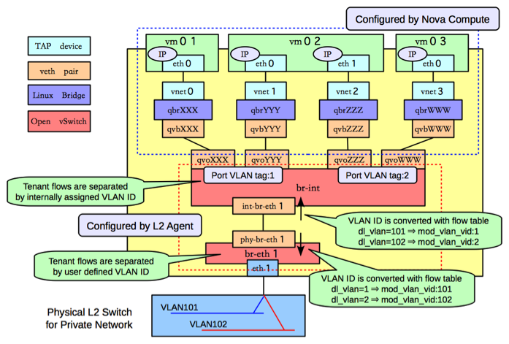
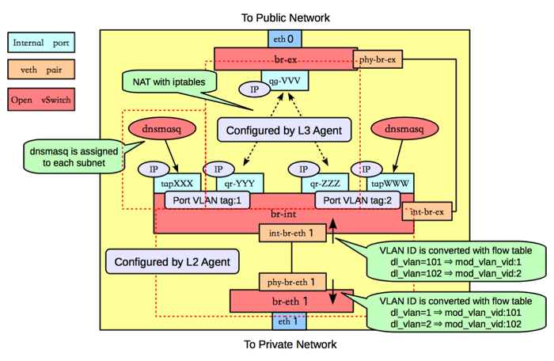
虚拟网络的背后的实现 VLAN
更头晕则接着忽略
Compute节点
Network节点

Slide 9
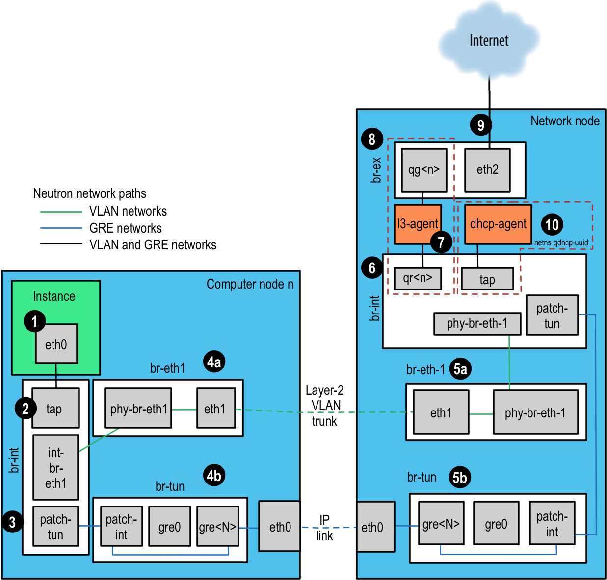
ip addr
ovs-vsctl show
Ip netns exec XXX
把GRE和VLAN混在一块，图画的不错，显然更晕

Slide 10
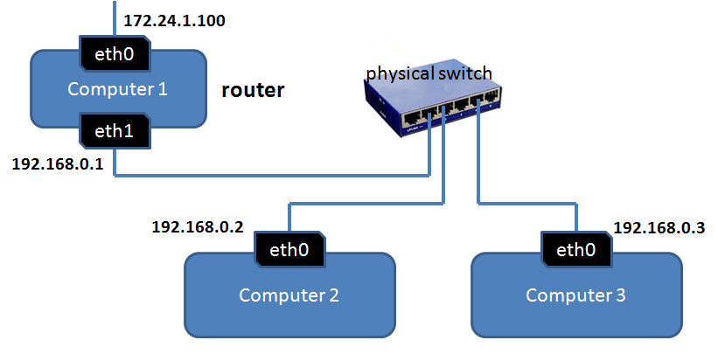
怎么理解？
什么？你们寝室直接买路由器？好吧，暴露年龄了，2000年初的时候，路由器还是不普遍的
回到大学寝室，或者你的家里
那就把Computer1和switch合在一起，想象成你们家的路由器
是不是只有寝室长的电脑插两块网卡，要上网，寝室长的电脑必须开着
其他寝室同学只需要一张网卡

Slide 11
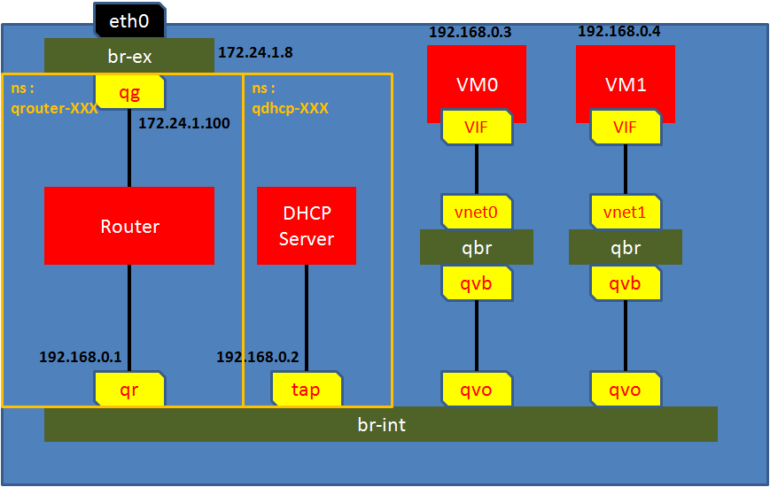
怎么理解？
把寝室想象成物理机，电脑就变成了虚拟机
忽略qbr，虚拟机直接连到switch上
室长的电脑或是路由器
每个电脑都插的switch

Slide 12
怎么理解？
Br-int分开了，在虚拟机眼里，还是同一个switch，至于物理机之间br-int怎么连在一起，虚拟机可不管。
物理机分开，统一的br-int断开，如何连接
External
Network
Tap Interface
Security
Group
Private
Network
Br-int之下，是物理机之间的互联，有各种方法，GRE, VLAN, VXLAN
Interconnection
Network

Slide 13
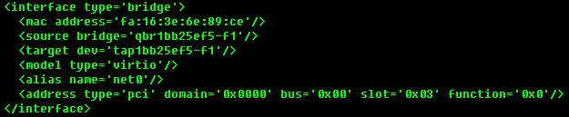
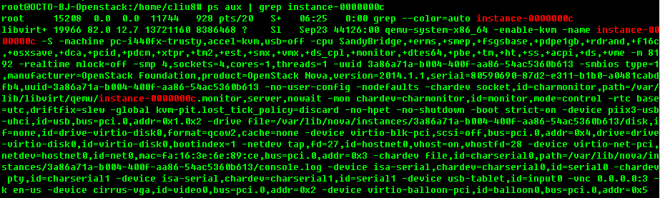
更加深入：Tap Interface
virsh dumpxml instance-0000000c

Slide 14
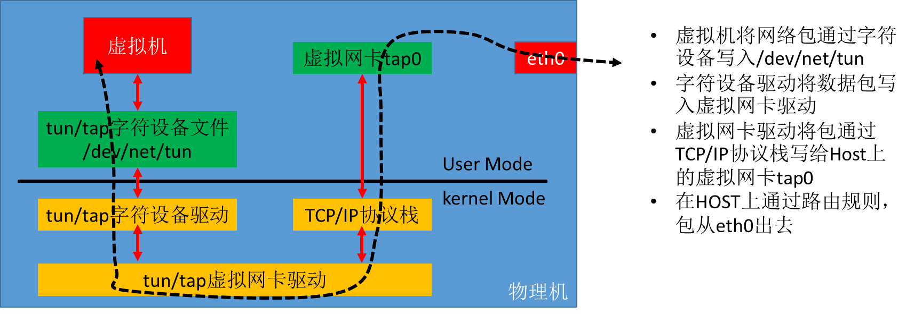
更加深入：Tap Interface
Tap/Tun Device
  将guest system的网络和host system的网络连在一起
  Tun/tap驱动程序中包含两个部分，一部分是字符设备驱动，还有一部分是网卡驱动部分

Slide 15
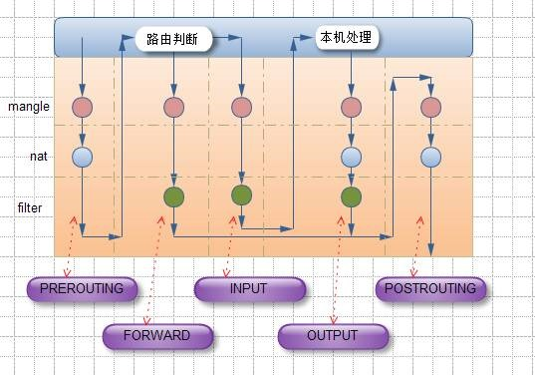
更加深入：Security Group Layer
iptables
1、首先数据包进入，先进入mangle表的PREROUTING链，在这里可以根据需要改变数据包头内容
2、之后进入nat表的PREROUTING链，在这里可以根据需要做DNAT，也就是目标地址转换
3、进入路由判断，判断是进入本地的还是转发的
1） 如果进入本地的话进入INPUT链，之后按条件过滤限制进入
之后进入本机，在进入OUTPUT链，按条件过滤限制出去
离开本地
2） 如果是转发的话进入，进入FORWARD链，根据条件限制转发
之后进入POSTROUTING链，这里可以做SNAT
离开网络接口

Slide 16
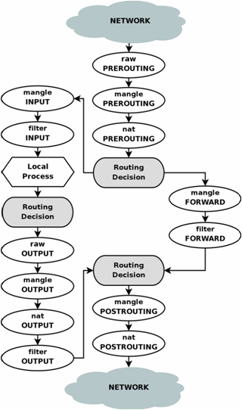
更加深入：Security Group Layer
1)filter表主要处理过滤功能的
INPUT链：过滤所有目标地址是本机的数据包
FORWARD链：过滤所有路过本机的数据包
OUTPUT链：过滤所有由本机产生的数据包
2)nat表主要处理网络地址转换，可以进行SNAT(改变数据包的源地址),DNAT(改变数据包的目标地址)
PREROUTING链：可以再数据包到达防火墙是改变目标地址
OUTPUT链：可以改变本地产生的数据包的目标地址
POSTROUTING链：在数据包离开防火墙是改变数据包的源地址
3)mangle表修改数据包：
包含PREROUTING链，INPUT链，FORWARD链，OUTPUT链，POSTROUTING链
这里mangle不做过多操作
还有一个表示raw表的，不常用的
优先级raw-->mangle-->nat-->filter
raw最高，filter最低
iptables默认操作的是filter表

Slide 17
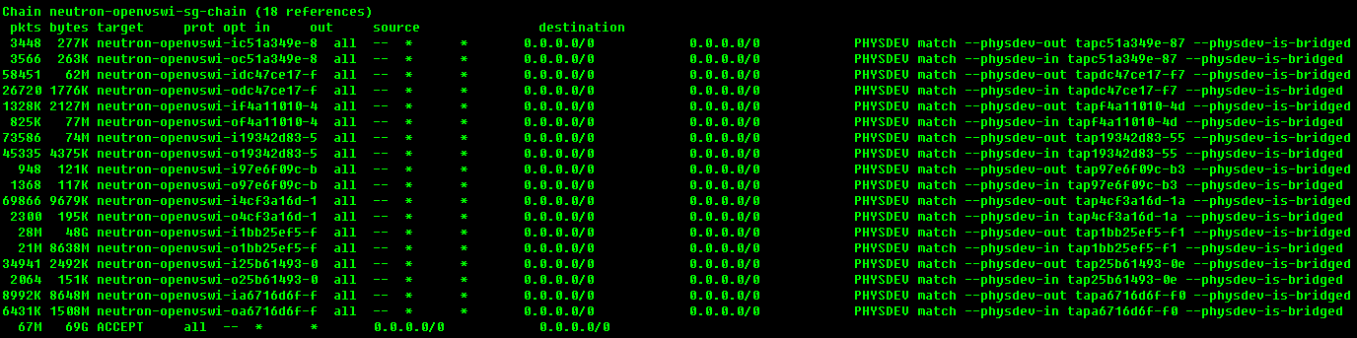
更加深入：Security Group Layer
iptables -nvL

Slide 18
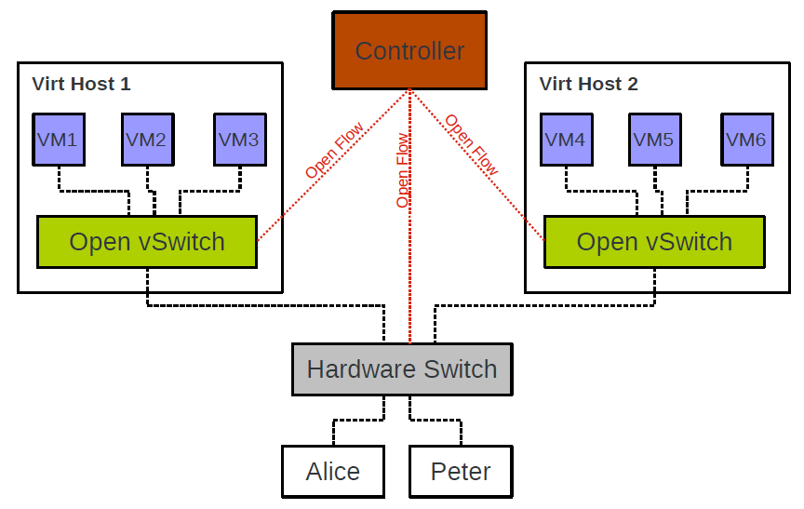
更加深入：br-int & br-tun
由Openvswitch实现
Openvswitch是一个virutal switch， 支持Open Flow协议，当然也有一些硬件Switch也支持Open Flow协议，他们都可以被统一的Controller管理，从而实现物理机和虚拟机的网络联通。

Slide 19

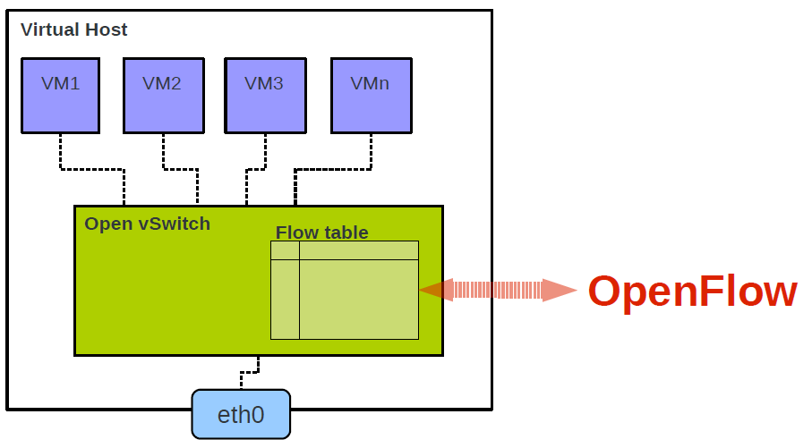
更加深入： br-int & br-tun
Flow Table包含许多entry，每个entry是对packet进行处理的规则
Match Field涵盖TCP/IP协议各层：
  Layer 1 – Tunnel ID, In Port, QoS priority, skb mark
  Layer 2 – MAC address, VLAN ID, Ethernet type
  Layer 3 – IPv4/IPv6 fields, ARP
  Layer 4 – TCP/UDP, ICMP, ND
Action也主要包含下面的操作：
  Output to port (port range, flood, mirror)
  Discard, Resubmit to table x
  Packet Mangling (Push/Pop VLAN header, TOS, ...)
  Send to controller, Learn

Slide 20
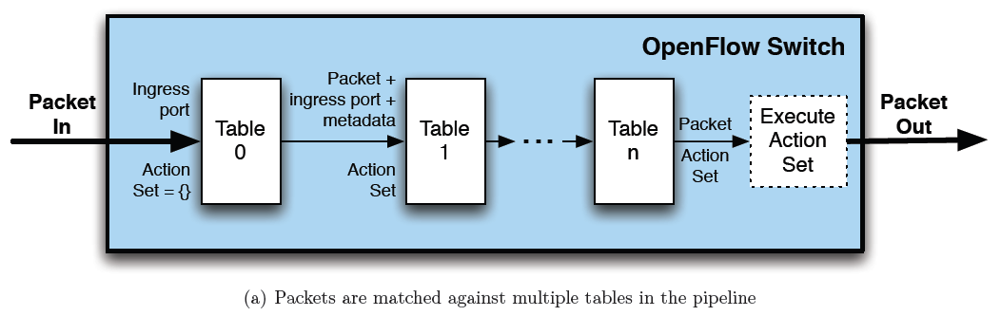
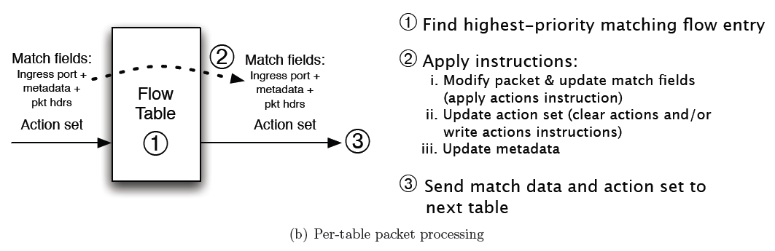
更加深入： br-int & br-tun

Slide 21
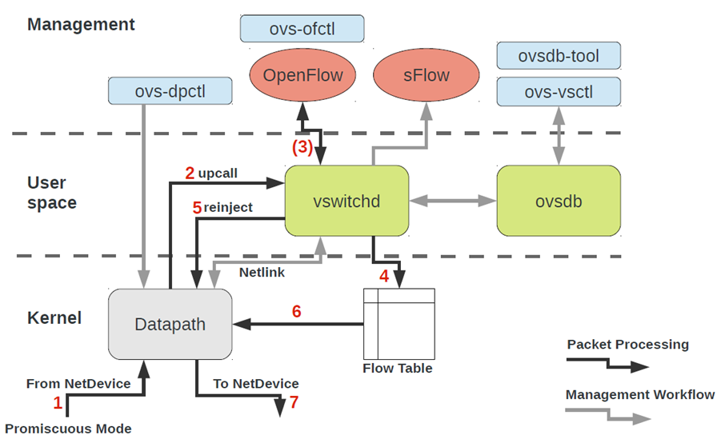
更加深入： br-int & br-tun

Slide 22
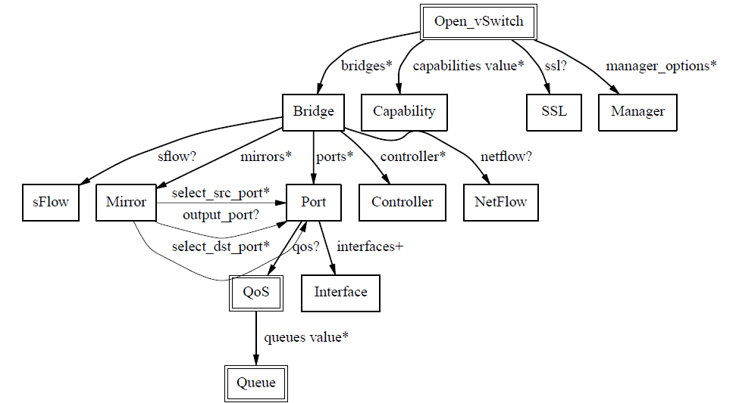
更加深入： br-int & br-tun
/etc/openvswitch/conf.db

Slide 23
更加深入： br-int & br-tun
br-int主要使用openvswitch中port的vlan功能
Port的一个重要的方面就是VLAN Configuration，有两种模式：
  trunk port
    这个port不配置tag，配置trunks
    如果trunks为空，则所有的VLAN都trunk，也就意味着对于所有的VLAN的包，本身带什么VLAN ID，就是携带者什么VLAN ID，如果没有设置VLAN，就属于VLAN 0，全部允许通过。
    如果trunks不为空，则仅仅带着这些VLAN ID的包通过。
  access port
    这个port配置tag，从这个port进来的包会被打上这个tag
    如果从其他的trunk port中进来的本身就带有VLAN ID的包，如果VLAN ID等于tag，则会从这个port发出
    从其他的access port上来的包，如果tag相同，也会被forward到这个port
    从access port发出的包不带VLAN ID
    如果一个本身带VLAN ID的包到达access port，即便VLAN ID等于tag，也会被抛弃。

Slide 24
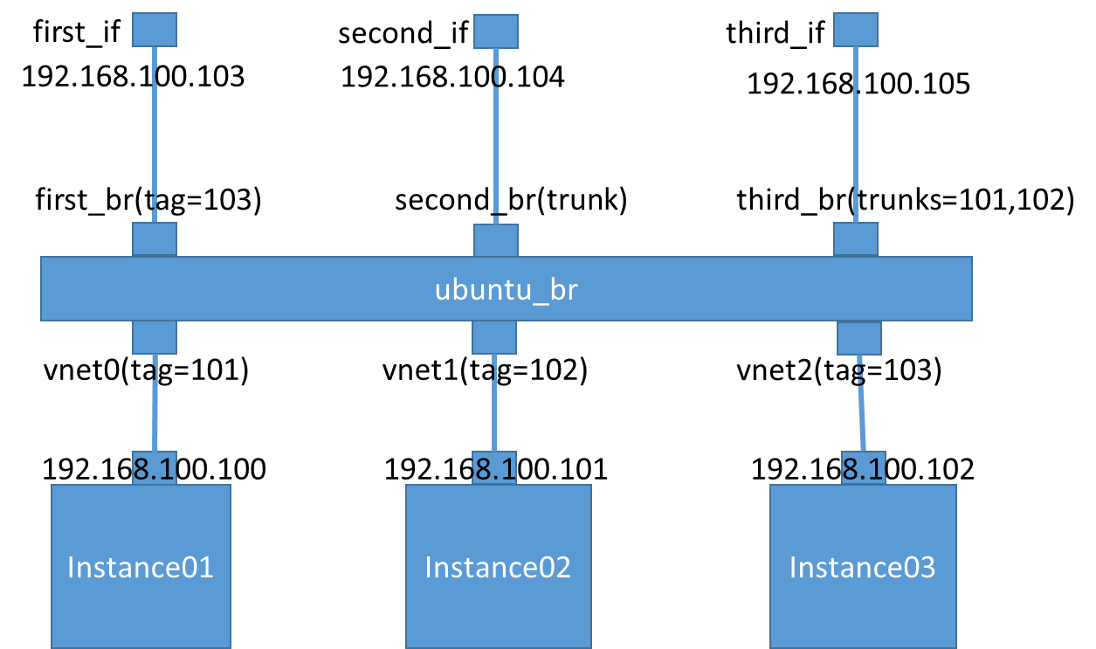
更加深入： br-int & br-tun
ovs-vsctl add-br ubuntu_br
ip link add first_br type veth peer name first_if
ip link add second_br type veth peer name second_if
ip link add third_br type veth peer name third_if
ovs-vsctl add-port ubuntu_br first_br
ovs-vsctl add-port ubuntu_br second_br
ovs-vsctl add-port ubuntu_br third_br
ovs-vsctl set Port vnet0 tag=101
ovs-vsctl set Port vnet1 tag=102
ovs-vsctl set Port vnet2 tag=103
ovs-vsctl set Port first_br tag=103
ovs-vsctl clear Port second_br tag
ovs-vsctl set Port third_br trunks=101,102
需要监听ARP，所以禁止MAC地址学习
ovs-vsctl set bridge ubuntu_br flood-vlans=101,102,103
从192.168.100.102来ping 192.168.100.103，应该first_if和second_if能够收到包
从192.168.100.100在ping 192.168.100.105, 则second_if和third_if可以收到包
从192.168.100.101来ping 192.168.100.104, 则second_if和third_if可以收到包

Slide 25
更加深入： br-int & br-tun
br-tun主要使用openvswitch的tunnel功能和Flow功能
Openvswitch支持三类Tunnel
  gre
  vxlan
  ipsec_gre
ovs-vsctl add-br testbr
ovs-vsctl add-port testbr gre0 -- set Interface gre0 type=gre options:local_ip=192.168.100.100 options:remote_ip=192.168.100.101
ovs-vsctl add-port testbr vxlan0 -- set Interface vxlan0 type=vxlan options:local_ip=192.168.100.100 options:remote_ip=192.168.100.102
ovs-vsctl add-port testbr ipsec0 -- set Interface ipsec0 type=ipsec_gre options:local_ip=192.168.100.101 options:remote_ip=192.168.100.102 options:psk=password

Slide 26
更加深入： br-int & br-tun
对于Flow Table的管理，由ovs-ofctl来控制
  add−flow switch flow
  mod−flows switch flow
  del−flows switch [flow]
主要控制两类
  Match Field
  Actions

Slide 27
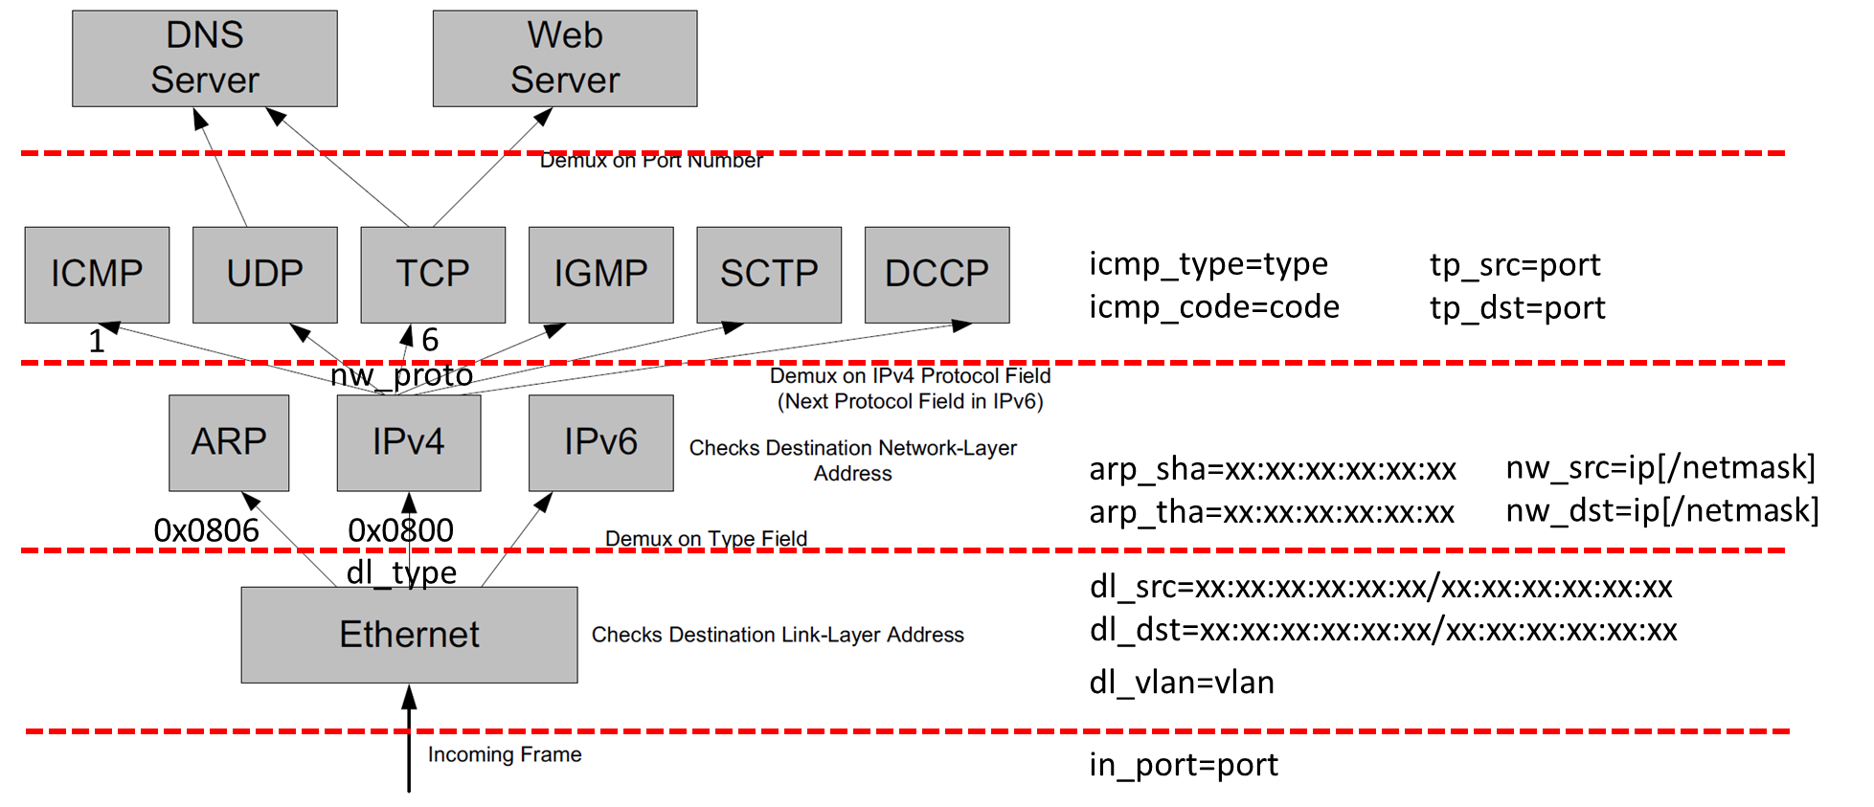
更加深入： br-int & br-tun
Match Field
Notes:
dl_dst=01:00:00:00:00:00/01:00:00:00:00:00 matches all multicast (including broadcast) Ethernet packets
dl_dst=00:00:00:00:00:00/01:00:00:00:00:00 matches all unicast Ethernet packets.
When dl_type=0x0800, nw_src=ip and nw_dst=ip 指定IP地址
When dl_type=0x0806, arp_sha and arp_tha match the source and target hardware address
When dl_type=0x0800, nw_proto=proto, 1 to match ICMP packets or 6 to match TCP packets
When dl_type and nw_proto specify ICMP, icmp_type matches the ICMP type and code matches the ICMP code.
When dl_type and nw_proto specify TCP or UDP, tp_src and tp_dst match the UDP or TCP source or destination port port

Slide 28
更加深入： br-int & br-tun
Actions:
  output:port 和 output:NXM_NX_REG0[16..31]
  enqueue:port:queue
  mod_vlan_vid:vlan_vid
  strip_vlan
  mod_dl_src:mac 和 mod_dl_dst:mac
  mod_nw_src:ip 和 mod_nw_dst:ip
  mod_tp_src:port 和 mod_tp_dst:port
  set_tunnel:id
  resubmit([port],[table])
  move:src[start..end]−>dst[start..end]
  load:value−>dst[start..end]
  learn(argument[,argument]...)

Slide 29
更加深入： br-int & br-tun
root@NetworkNodeCliu8:~# ovs-ofctl dump-flows br-tun
NXST_FLOW reply (xid=0x4):
//in_port=1是指包是从patch-int，也即是从虚拟机来的，所以是发送规则，跳转到table1
cookie=0x0, duration=73932.142s, table=0, n_packets=12, n_bytes=1476, idle_age=3380, hard_age=65534, priority=1,in_port=1 actions=resubmit(,1)
//in_port=2是指包是从GRE来的，也即是从物理网络来的，所以是接收规则，跳转到table2
cookie=0x0, duration=73914.323s, table=0, n_packets=9, n_bytes=1166, idle_age=3376, hard_age=65534, priority=1,in_port=2 actions=resubmit(,2)
cookie=0x0, duration=73930.934s, table=0, n_packets=0, n_bytes=0, idle_age=65534, hard_age=65534, priority=0 actions=drop
//multicast，跳转到table21
cookie=0x0, duration=73928.59s, table=1, n_packets=6, n_bytes=468, idle_age=65534, hard_age=65534, priority=0,dl_dst=01:00:00:00:00:00/01:00:00:00:00:00 actions=resubmit(,21)
//unicast，跳转到table20
cookie=0x0, duration=73929.695s, table=1, n_packets=3, n_bytes=778, idle_age=3380, hard_age=65534, priority=0,dl_dst=00:00:00:00:00:00/01:00:00:00:00:00 actions=resubmit(,20)
//这是接收规则的延续，如果接收的tun_id=0x1则转换为本地的tag，mod_vlan_vid:1，跳转到table 10
cookie=0x0, duration=73906.864s, table=2, n_packets=9, n_bytes=1166, idle_age=3376, hard_age=65534, priority=1,tun_id=0x1 actions=mod_vlan_vid:1,resubmit(,10)
cookie=0x0, duration=73927.542s, table=2, n_packets=0, n_bytes=0, idle_age=65534, hard_age=65534, priority=0 actions=drop
cookie=0x0, duration=73926.403s, table=3, n_packets=0, n_bytes=0, idle_age=65534, hard_age=65534, priority=0 actions=drop
cookie=0x0, duration=73925.611s, table=10, n_packets=9, n_bytes=1166, idle_age=3376, hard_age=65534, priority=1 actions=learn(table=20,hard_timeout=300,priority=1,NXM_OF_VLAN_TCI[0..11],NXM_OF_ETH_DST[]=NXM_OF_ETH_SRC[],load:0->NXM_OF_VLAN_TCI[],load:NXM_NX_TUN_ID[]->NXM_NX_TUN_ID[],output:NXM_OF_IN_PORT[]),output:1
cookie=0x0, duration=73924.858s, table=20, n_packets=0, n_bytes=0, idle_age=65534, hard_age=65534, priority=0 actions=resubmit(,21)
//这是发送规则的延续，如果接收到的dl_vlan=1，则转换为物理网络的segmentid=1，set_tunnel:0x1
cookie=0x0, duration=73907.657s, table=21, n_packets=0, n_bytes=0, idle_age=65534, hard_age=65534, priority=1,dl_vlan=1 actions=strip_vlan,set_tunnel:0x1,output:2
cookie=0x0, duration=73924.117s, table=21, n_packets=6, n_bytes=468, idle_age=65534, hard_age=65534, priority=0 actions=drop

Slide 30
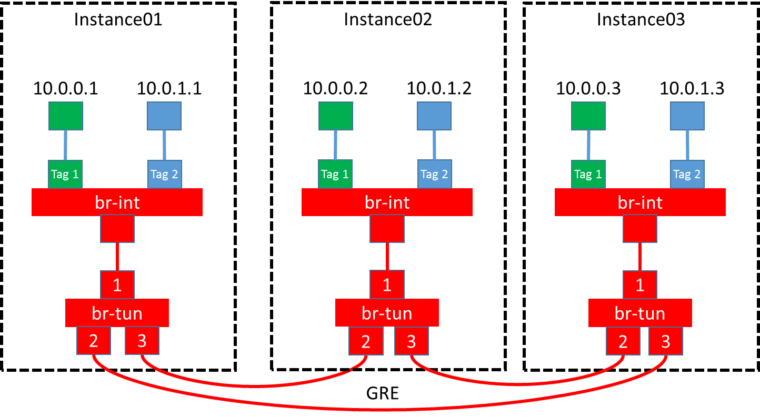
更加深入： br-int & br-tun
ovs-ofctl show br-tun查看port id

Slide 31
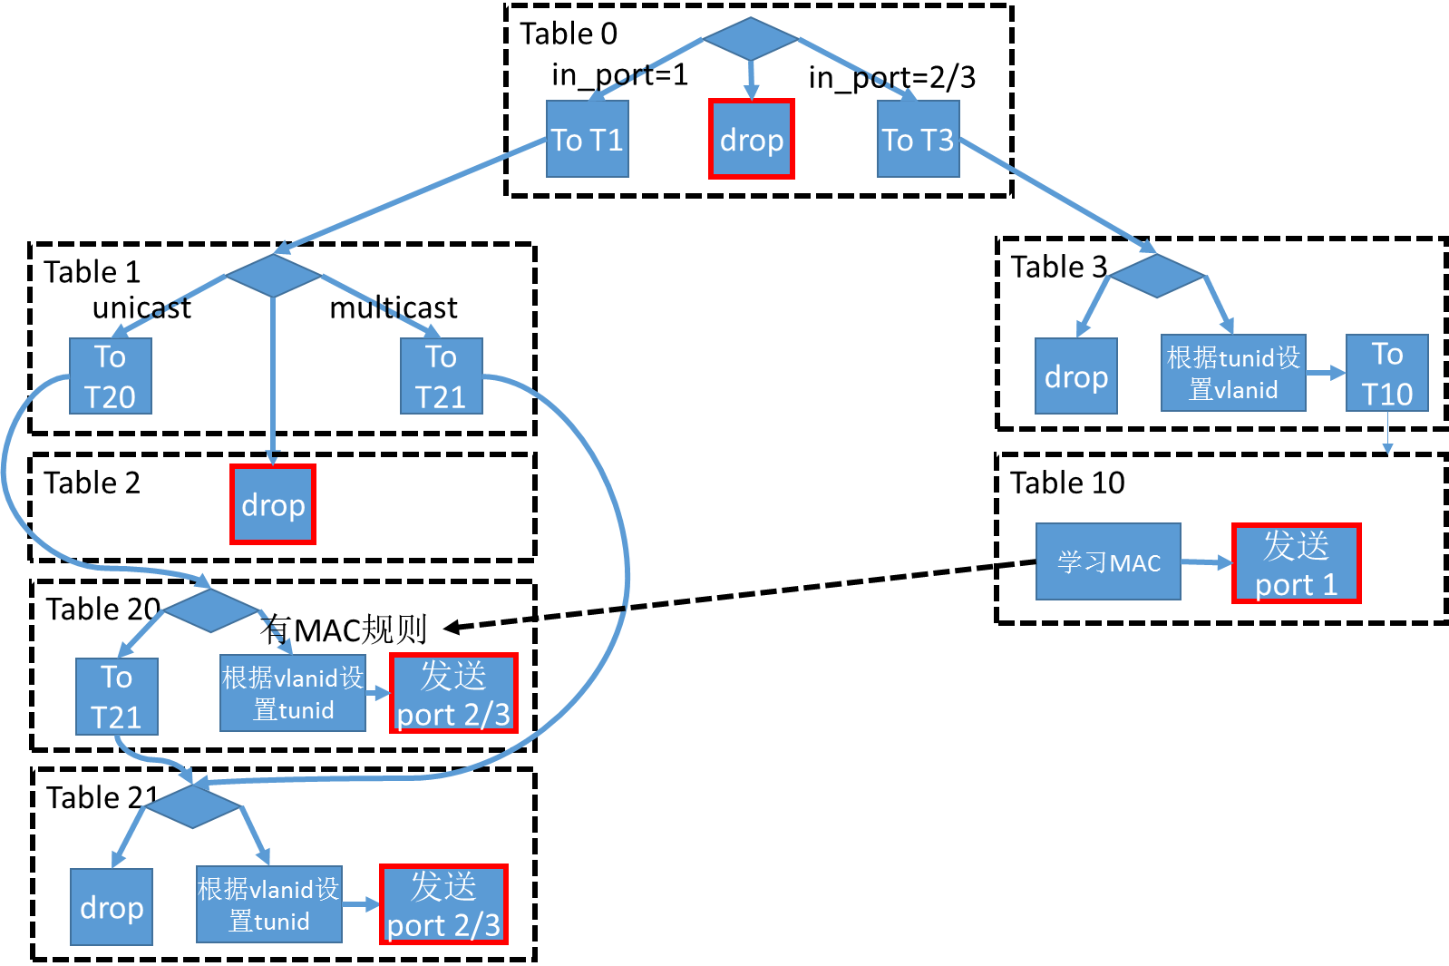

Slide 32
更加深入： br-int & br-tun
配置Flow
  删除所有的Flow
  Table 0
    从port 1进来的，由table 1处理
    从port 2/3进来的，由Table 3处理
    默认丢弃
ovs-ofctl del-flows br-tun
ovs-ofctl add-flow br-tun "hard_timeout=0 idle_timeout=0 priority=1 in_port=1 actions=resubmit(,1)"
ovs-ofctl add-flow br-tun "hard_timeout=0 idle_timeout=0 priority=1 in_port=2 actions=resubmit(,3)"
ovs-ofctl add-flow br-tun "hard_timeout=0 idle_timeout=0 priority=1 in_port=3 actions=resubmit(,3)"
ovs-ofctl add-flow br-tun "hard_timeout=0 idle_timeout=0 priority=0 actions=drop"

Slide 33
更加深入： br-int & br-tun
Table 1:
  对于单播，由table 20处理
  对于多播，由table 21处理
Table 2:
  默认丢弃
ovs-ofctl add-flow br-tun "hard_timeout=0 idle_timeout=0 priority=1 table=1 dl_dst=00:00:00:00:00:00/01:00:00:00:00:00 actions=resubmit(,20)"
ovs-ofctl add-flow br-tun "hard_timeout=0 idle_timeout=0 priority=1 table=1 dl_dst=01:00:00:00:00:00/01:00:00:00:00:00 actions=resubmit(,21)"
ovs-ofctl add-flow br-tun "hard_timeout=0 idle_timeout=0 priority=0 table=2 actions=drop"

Slide 34
更加深入： br-int & br-tun
Table 3:
  默认丢弃
  Tunnel ID -> VLAN ID
Table 10:
  MAC地址学习
ovs-ofctl add-flow br-tun "hard_timeout=0 idle_timeout=0 priority=0 table=3 actions=drop"
ovs-ofctl add-flow br-tun "hard_timeout=0 idle_timeout=0 priority=1 table=3 tun_id=0x1 actions=mod_vlan_vid:1,resubmit(,10)"
ovs-ofctl add-flow br-tun "hard_timeout=0 idle_timeout=0 priority=1 table=3 tun_id=0x2 actions=mod_vlan_vid:2,resubmit(,10)"
ovs-ofctl add-flow br-tun "hard_timeout=0 idle_timeout=0 priority=1 table=10 actions=learn(table=20,priority=1,hard_timeout=300,NXM_OF_VLAN_TCI[0..11],NXM_OF_ETH_DST[]=NXM_OF_ETH_SRC[],load:0->NXM_OF_VLAN_TCI[],load:NXM_NX_TUN_ID[]->NXM_NX_TUN_ID[],output:NXM_OF_IN_PORT[]),output:1"

Slide 35
table=10, priority=1 actions=learn(
table=20,
hard_timeout=300,priority=1,
NXM_OF_VLAN_TCI[0..11],
NXM_OF_ETH_DST[]=NXM_OF_ETH_SRC[],
load:0->NXM_OF_VLAN_TCI[],
load:NXM_NX_TUN_ID[]->NXM_NX_TUN_ID[],
output:NXM_OF_IN_PORT[]),
output:1
table=20,
priority=2,
dl_vlan=1,
dl_dst=fa:16:3e:7e:ab:cc
actions=
strip_vlan,
set_tunnel:0x3e9,
output:2
学习指令
学习结果
Table 10是用来学习MAC地址的，学习的结果放在Table 20里面，Table20被称为MAC learning table
NXM_OF_VLAN_TCI这个是VLAN Tag，在MAC Learning table中，每一个entry都是仅仅对某一个VLAN来说的，不同VLAN的learning table是分开的。在学习的结果的entry中，会标出这个entry是对于哪个VLAN的。
NXM_OF_ETH_DST[]=NXM_OF_ETH_SRC[]这个的意思是当前包里面的MAC Source Address会被放在学习结果的entry里面的dl_dst里面。这是因为每个switch都是通过Ingress包来学习，某个MAC从某个port进来，switch就应该记住以后发往这个MAC的包要从这个port出去，因而MAC source address就被放在了Mac destination address里面，因为这是为发送用的。
load:0->NXM_OF_VLAN_TCI[]意思是发送出去的时候，vlan tag设为0，所以结果中有actions=strip_vlan
load:NXM_NX_TUN_ID[]->NXM_NX_TUN_ID[]意思是发出去的时候，设置tunnel id，进来的时候是多少，发送的时候就是多少，所以结果中有set_tunnel:0x3e9
output:NXM_OF_IN_PORT[]意思是发送给哪个port，由于是从port2进来的，因而结果中有output:2

Slide 36
更加深入： br-int & br-tun
Table 20:
  这个是MAC Address Learning Table，如果不空就按照规则处理
  如果为空，就使用默认规则，交给Table 21处理
Table 21:
  默认丢弃
  VLAN ID -> Tunnel ID
ovs-ofctl add-flow br-tun "hard_timeout=0 idle_timeout=0 priority=0 table=20 actions=resubmit(,21)"
ovs-ofctl add-flow br-tun "hard_timeout=0 idle_timeout=0 priority=0 table=21 actions=drop"
ovs-ofctl add-flow br-tun "hard_timeout=0 idle_timeout=0 priority=1 table=21 dl_vlan=1 actions=strip_vlan,set_tunnel:0x1,output:2,output:3"
ovs-ofctl add-flow br-tun "hard_timeout=0 idle_timeout=0 priority=1 table=21 dl_vlan=2 actions=strip_vlan,set_tunnel:0x2,output:2,output:3"
Notes:
ovs-ofctl del-flows br-tun
ovs-ofctl add-flow br-tun "hard_timeout=0 idle_timeout=0 priority=1 in_port=1 actions=resubmit(,1)"
ovs-ofctl add-flow br-tun "hard_timeout=0 idle_timeout=0 priority=1 in_port=2 actions=resubmit(,3)"
ovs-ofctl add-flow br-tun "hard_timeout=0 idle_timeout=0 priority=1 in_port=3 actions=resubmit(,3)"
ovs-ofctl add-flow br-tun "hard_timeout=0 idle_timeout=0 priority=0 actions=drop"
ovs-ofctl add-flow br-tun "hard_timeout=0 idle_timeout=0 priority=1 table=1 dl_dst=00:00:00:00:00:00/01:00:00:00:00:00 actions=resubmit(,20)"
ovs-ofctl add-flow br-tun "hard_timeout=0 idle_timeout=0 priority=1 table=1 dl_dst=01:00:00:00:00:00/01:00:00:00:00:00 actions=resubmit(,21)"
ovs-ofctl add-flow br-tun "hard_timeout=0 idle_timeout=0 priority=0 table=2 actions=drop"
ovs-ofctl add-flow br-tun "hard_timeout=0 idle_timeout=0 priority=0 table=3 actions=drop"
ovs-ofctl add-flow br-tun "hard_timeout=0 idle_timeout=0 priority=1 table=3 tun_id=0x1 actions=mod_vlan_vid:1,resubmit(,10)"
ovs-ofctl add-flow br-tun "hard_timeout=0 idle_timeout=0 priority=1 table=3 tun_id=0x2 actions=mod_vlan_vid:2,resubmit(,10)"
ovs-ofctl add-flow br-tun "hard_timeout=0 idle_timeout=0 priority=1 table=10 actions=learn(table=20,priority=1,hard_timeout=300,NXM_OF_VLAN_TCI[0..11],NXM_OF_ETH_DST[]=NXM_OF_ETH_SRC[],load:0->NXM_OF_VLAN_TCI[],load:NXM_NX_TUN_ID[]->NXM_NX_TUN_ID[],output:NXM_OF_IN_PORT[]),output:1"
ovs-ofctl add-flow br-tun "hard_timeout=0 idle_timeout=0 priority=0 table=20 actions=resubmit(,21)"
ovs-ofctl add-flow br-tun "hard_timeout=0 idle_timeout=0 priority=0 table=21 actions=drop"
ovs-ofctl add-flow br-tun "hard_timeout=0 idle_timeout=0 priority=1 table=21 dl_vlan=1 actions=strip_vlan,set_tunnel:0x1,output:2,output:3"
ovs-ofctl add-flow br-tun "hard_timeout=0 idle_timeout=0 priority=1 table=21 dl_vlan=2 actions=strip_vlan,set_tunnel:0x2,output:2,output:3"
ovs-ofctl dump-flows br-tun

Slide 37
更加深入： br-int & br-tun
Flow Table可以debug
  ovs-appctl ofproto/trace helloworld in_port=1,dl_vlan=30,dl_src=10:00:00:00:00:01,dl_dst=20:00:00:00:00:01 -generate

Slide 38
更加深入：DHCP Server
ps aux | grep dns
nobody 6910 0.0 0.0 28204 1080 ? S Oct15 0:06 dnsmasq --no-hosts --no-resolv --strict-order --bind-interfaces --interface=tap7c15f5a3-61 --except-interface=lo --pid-file=/var/lib/neutron/dhcp/c27610cb-4a60-41ec-bd9d-3cd732f42cd6/pid --dhcp-hostsfile=/var/lib/neutron/dhcp/c27610cb-4a60-41ec-bd9d-3cd732f42cd6/host --addn-hosts=/var/lib/neutron/dhcp/c27610cb-4a60-41ec-bd9d-3cd732f42cd6/addn_hosts --dhcp-optsfile=/var/lib/neutron/dhcp/c27610cb-4a60-41ec-bd9d-3cd732f42cd6/opts --leasefile-ro --dhcp-range=set:tag0,10.10.10.0,static,86400s --dhcp-lease-max=256 --conf-file= --domain=openstacklocal
#cat /var/lib/neutron/dhcp/c27610cb-4a60-41ec-bd9d-3cd732f42cd6/host
fa:16:3e:26:e5:e5,host-10-10-10-1.openstacklocal,10.10.10.1
fa:16:3e:be:40:73,host-10-10-10-5.openstacklocal,10.10.10.5
fa:16:3e:3c:92:1e,host-10-10-10-8.openstacklocal,10.10.10.8

Slide 39
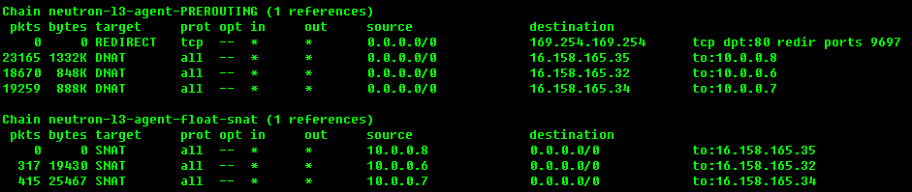
更加深入：Router
使用namespace中的routing table
Floating IP使用namespace中的iptables的nat
ip netns exec qrouter-5a74908c-712c-485c-aa9f-6c1e8b57e3e1 route -n
Kernel IP routing table
Destination Gateway Genmask Flags Metric Ref Use Iface
0.0.0.0 16.158.164.1 0.0.0.0 UG 0 0 0 qg-52de6441-db
10.0.0.0 0.0.0.0 255.255.255.0 U 0 0 0 qr-e0967604-78
16.158.164.0 0.0.0.0 255.255.252.0 U 0 0 0 qg-52de6441-db
ip netns exec qrouter-5a74908c-712c-485c-aa9f-6c1e8b57e3e1 iptables -t nat -nvL

Slide 40
更加深入：br-ex
将namespace中的网络和namespace外的网络连接起来

Slide 41
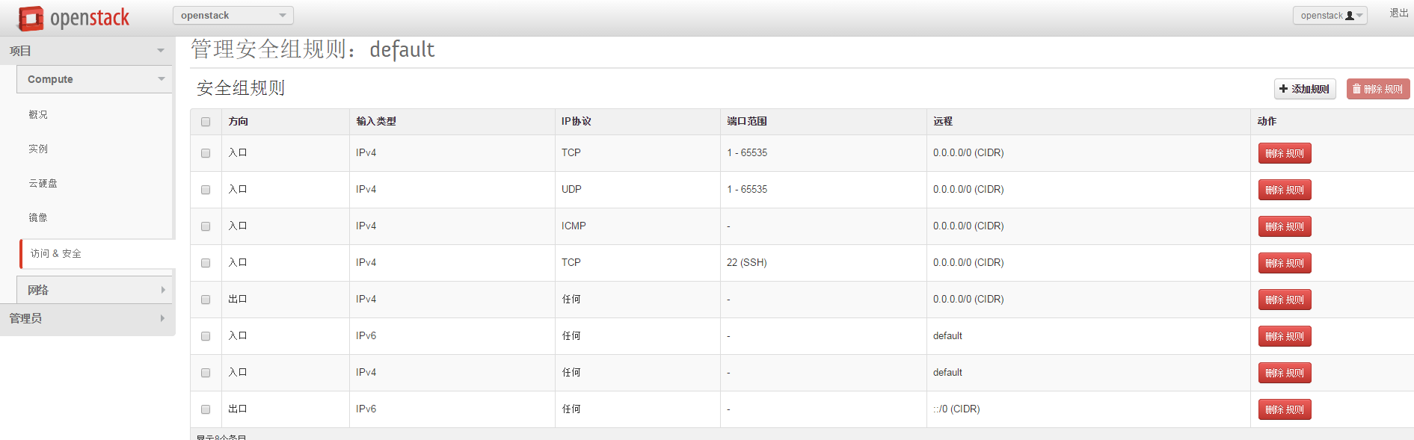
虚拟机网络问题调试
1. Security Group全部打开，这是最基本的，但是很多人容易忘记

Slide 42
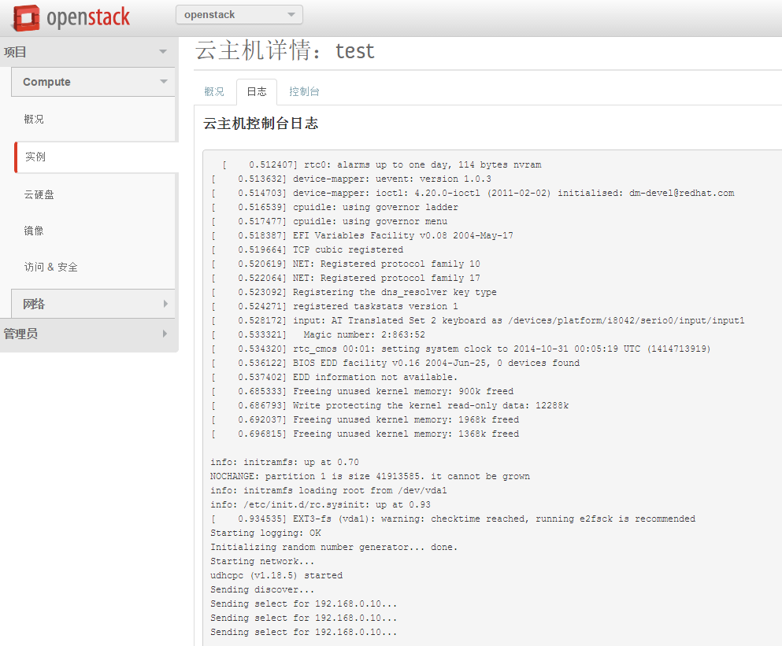
虚拟机网络问题调试
2. 通过界面查看虚拟机的log，也可以在compute节点上查看console.log文件，看看里面是否有DHCP获取IP成功的日志
/var/lib/nova/instances/6323a941-de10-4ed3-9e2f-1b2b25e79b66/console.log
如果没有日志，则说明image有问题
在grub里面
linux /boot/vmlinuz-3.2.0-49-virtual root=UUID=6d2231e4-0975-4f35-a94f-56738c1a8150 ro console=ttyS0
GRUB_CMDLINE_LINUX_DEFAULT="console=ttyS0“
update-grub

Slide 43
虚拟机网络问题调试
3. 如果虚拟机连不上DHCP Server，则需要准备一个不使用metadata server，而是用用户名密码可以登录的image

Slide 44
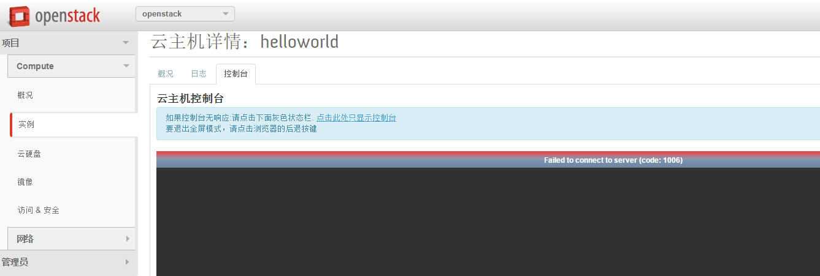
虚拟机网络问题调试
4. 通过VNC登录

Slide 45
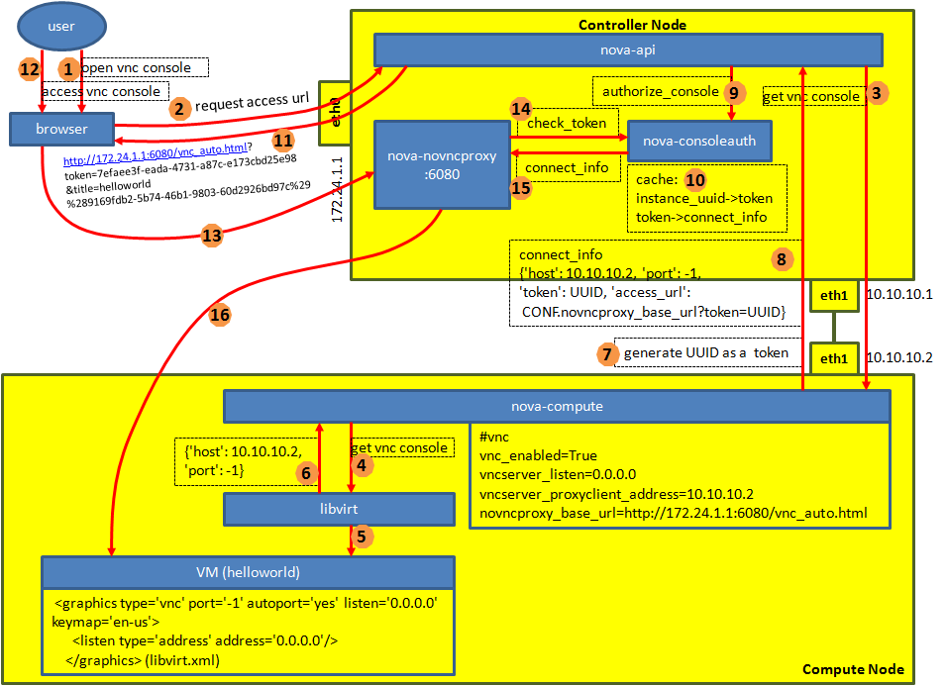
虚拟机网络问题调试
5. 如果VNC登录不进去，方法一配置VNC

Slide 46
虚拟机网络问题调试
VNC Proxy的功能：
  将公网(public network)和私网(private network)隔离
  VNC client运行在公网上，VNCServer运行在私网上，VNC Proxy作为中间的桥梁将二者连接起来
  VNC Proxy通过token对VNC Client进行验证
  VNC Proxy不仅仅使得私网的访问更加安全，而且将具体的VNC Server的实现分离，可以支持不同Hypervisor的VNC Server但不影响用户体验
VNC Proxy的部署
  在Controller节点上部署nova-consoleauth 进程，用于Token验证
  在Controller节点上部署nova-novncproxy 服务，用户的VNC Client会直接连接这个服务
  Controller节点一般有两张网卡，连接到两个网络，一张用于外部访问，我们称为public network，或者API network，这张网卡的IP地址是外网IP，如图中172.24.1.1，另外一张网卡用于openstack各个模块之间的通信，称为management network，一般是内网IP，如图中10.10.10.2
  在Compute节点上部署nova-compute，在nova.conf文件中有下面的配置
    vnc_enabled=True
    vncserver_listen=0.0.0.0 //VNC Server的监听地址
    vncserver_proxyclient_address=10.10.10.2 //nova vnc proxy是通过内网IP来访问vnc server的，所以nova-compute会告知vnc proxy用这个IP来连接我。
    novncproxy_base_url=http://172.24.1.1:6080/vnc_auto.html //这个url是返回给客户的url，因而里面的IP是外网IP

Slide 47
虚拟机网络问题调试
VNC Proxy的运行过程：
  一个用户试图从浏览器里面打开连接到虚拟机的VNC Client
  浏览器向nova-api发送请求，要求返回访问vnc的url
  nova-api调用nova-compute的get vnc console方法，要求返回连接VNC的信息
  nova-compute调用libvirt的get vnc console函数
  libvirt会通过解析虚拟机运行的/etc/libvirt/qemu/instance-0000000c.xml文件来获得VNC Server的信息
  libvirt将host, port等信息以json格式返回给nova-compute
  nova-compute会随机生成一个UUID作为Token
  nova-compute将libvirt返回的信息以及配置文件中的信息综合成connect_info返回给nova-api
  nova-api会调用nova-consoleauth的authorize_console函数
  nova-consoleauth会将instance –> token, token –> connect_info的信息cache起来
  nova-api将connect_info中的access url信息返回给浏览器：http://172.24.1.1:6080/vnc_auto.html?token=7efaee3f-eada-4731-a87c-e173cbd25e98&title=helloworld%289169fdb2-5b74-46b1-9803-60d2926bd97c%29
  浏览器会试图打开这个链接
  这个链接会将请求发送给nova-novncproxy
  nova-novncproxy调用nova-consoleauth的check_token函数
  nova-consoleauth验证了这个token，将这个instance对应的connect_info返回给nova-novncproxy
  nova-novncproxy通过connect_info中的host, port等信息，连接compute节点上的VNC Server，从而开始了proxy的工作

Slide 48
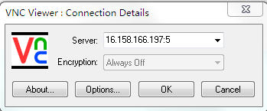
虚拟机网络问题调试
6. 如果VNC登录不进去，方法二，使用自己的VNC Client
libvirt+ 13350 0.0 1.6 6843812 1102668 ? Sl Oct17 13:58 qemu-system-x86_64 -enable-kvm -name instance-0000001c -S -machine pc-i440fx-trusty,accel=kvm,usb=off -cpu SandyBridge,+erms,+smep,+fsgsbase,+pdpe1gb,+rdrand,+f16c,+osxsave,+dca,+pcid,+pdcm,+xtpr,+tm2,+est,+smx,+vmx,+ds_cpl,+monitor,+dtes64,+pbe,+tm,+ht,+ss,+acpi,+ds,+vme -m 2048 -realtime mlock=off -smp 1,sockets=1,cores=1,threads=1 -uuid eaad48ce-5f85-475a-a764-97de115808f4 -smbios type=1,manufacturer=OpenStack Foundation,product=OpenStack Nova,version=2014.1.1,serial=80590690-87d2-e311-b1b0-a0481cabdfb4,uuid=eaad48ce-5f85-475a-a764-97de115808f4 -no-user-config -nodefaults -chardev socket,id=charmonitor,path=/var/lib/libvirt/qemu/instance-0000001c.monitor,server,nowait -mon chardev=charmonitor,id=monitor,mode=control -rtc base=utc,driftfix=slew -global kvm-pit.lost_tick_policy=discard -no-hpet -no-shutdown -boot strict=on -device piix3-usb-uhci,id=usb,bus=pci.0,addr=0x1.0x2 -drive file=/var/lib/nova/instances/eaad48ce-5f85-475a-a764-97de115808f4/disk,if=none,id=drive-virtio-disk0,format=qcow2,cache=none -device virtio-blk-pci,scsi=off,bus=pci.0,addr=0x4,drive=drive-virtio-disk0,id=virtio-disk0,bootindex=1 -netdev tap,fd=25,id=hostnet0,vhost=on,vhostfd=30 -device virtio-net-pci,netdev=hostnet0,id=net0,mac=fa:16:3e:eb:0d:16,bus=pci.0,addr=0x3 -chardev file,id=charserial0,path=/var/lib/nova/instances/eaad48ce-5f85-475a-a764-97de115808f4/console.log -device isa-serial,chardev=charserial0,id=serial0 -chardev pty,id=charserial1 -device isa-serial,chardev=charserial1,id=serial1 -device usb-tablet,id=input0 -vnc 0.0.0.0:5 -k en-us -device cirrus-vga,id=video0,bus=pci.0,addr=0x2 -device virtio-balloon-pci,id=balloon0,bus=pci.0,addr=0x5

Slide 49
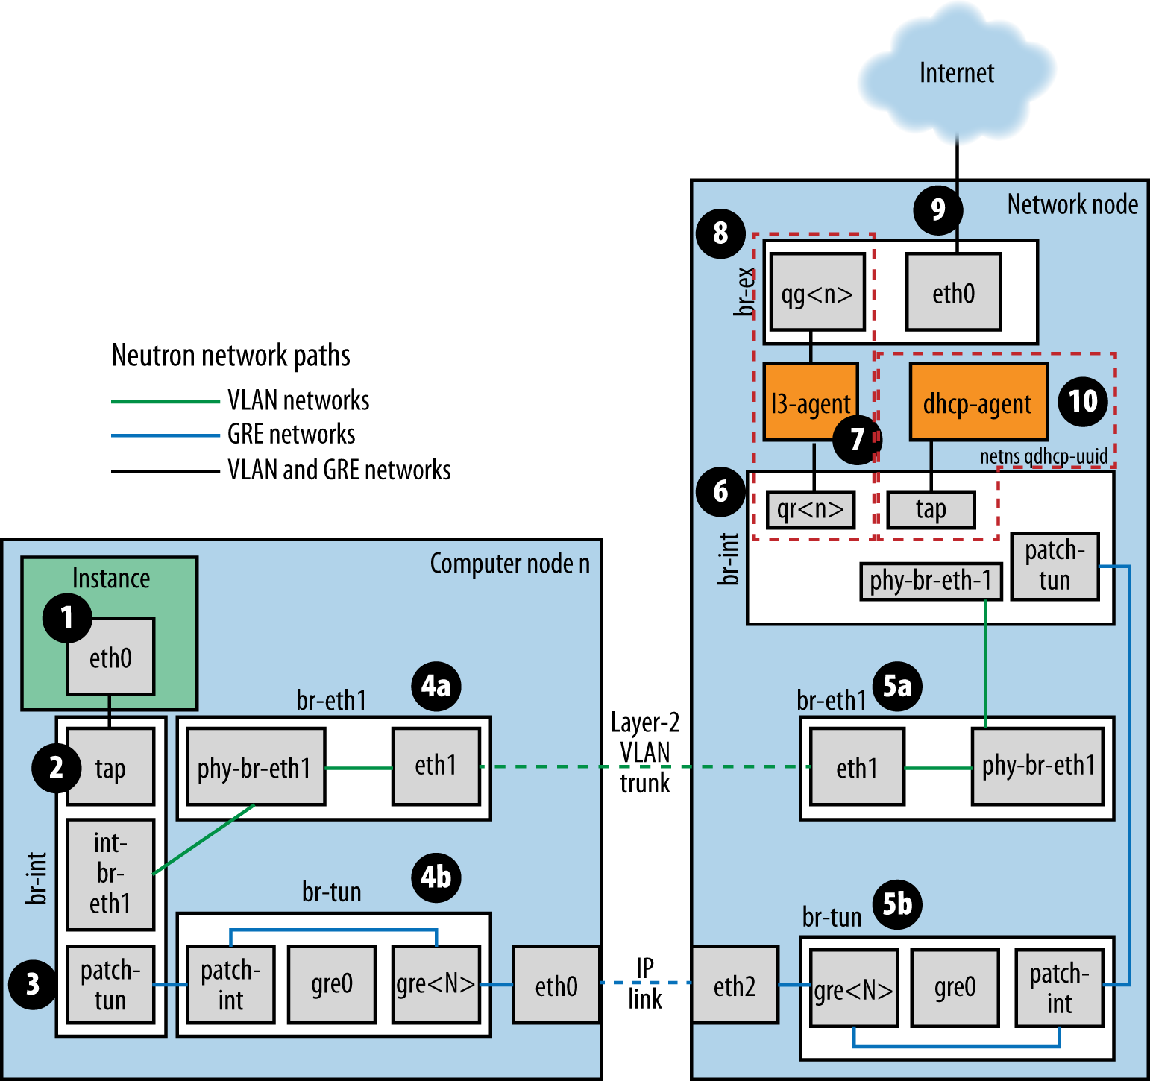
虚拟机网络问题调试
7. 通过ovs-vsctl show和brctl来查看，各个网卡和bridge之间关系是否正确，tunnel之间是否能够通，网卡是否都处于up的状态

Slide 50
虚拟机网络问题调试
8. 如果从虚拟机的虚拟网卡到DHCP Server的网卡一路都是正确的，则需要查看br-tun上ovs-ofctl dumpflows查看flows规则，是否对包的改写正确，是否有正确的规则

Slide 51
虚拟机网络问题调试
9. 通过VNC登录进去后，就可以通过命令行运行dhclient，来重启连接DHCP Server, 从compute节点上的网卡和bridge，一个个进行tcpdump，看到底哪个网卡或者bridge没有收到包，收到的包里面的VLAN ID等是否正确

Slide 52
虚拟机网络问题调试
10. 如果VM能从DHCP Server获得IP，则好事成了一半，接下来换一个有cloud-init的image，看metadata server能够连接成功，能够注入key，也是通过console.log来看

Slide 53
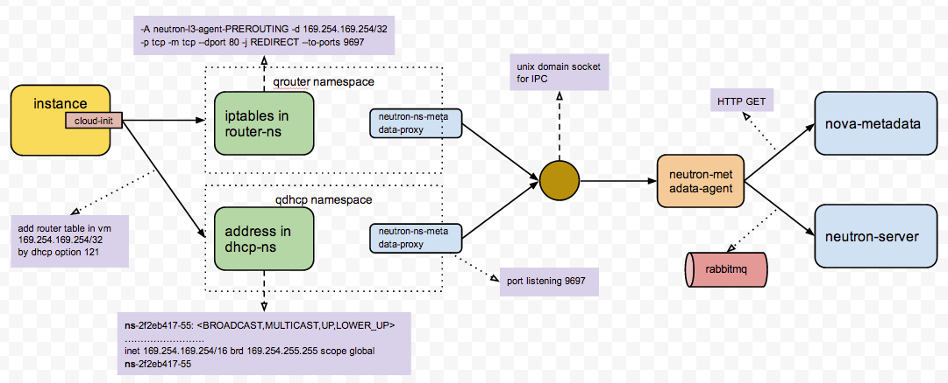
虚拟机网络问题调试
11. 如果metadata server不能连接成功，就需要顺着metadata server的整个流程，一个一个模块看，看每个模块的log，端口是否正确，是否收到请求，也可以在VM里面用curl来模拟metadata server的请求

Slide 54
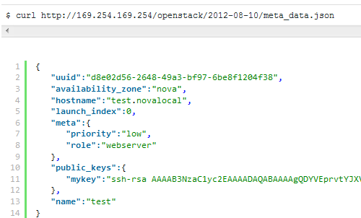
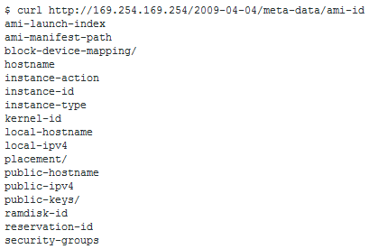


虚拟机网络问题调试
openstack里的metadata，是提供一个机制给用户，可以设定每一个instance 的参数。比如你想给instance设置某个属性，比如主机名。
Instance访问metadata server http://169.254.169.254
两类API:
  OpenStack metadata API vs. EC2-compatible API.
metadata
user data

Slide 55
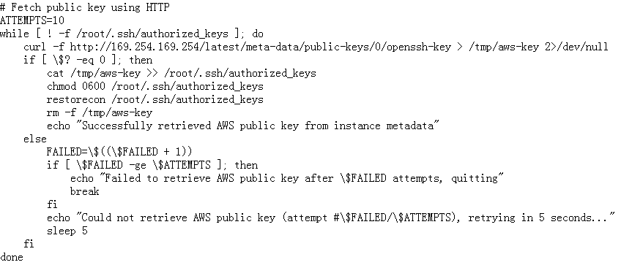
虚拟机网络问题调试
metadata的一个重要应用，是设置每个instance的ssh公钥。
公钥的设置有两种方式：
  1、创建instance时注入文件镜像
  2、启动instance后，通过metadata获取，然后用脚本写入
第二种方式更加灵活，可以给非root用户注入公钥。
以下是获取ssh key的代码片段：

Slide 56
虚拟机网络问题调试
获取metadata的api接口是：
  http://169.254.169.254/latest/meta-data/public-keys/0/openssh-key
  这个IP地址，在 openstack 是不存在的。为什么可以获取到metadata呢？
  这是由于Amazon的原因，最早metadata是亚马逊提出来的，参见：http://docs.amazonwebservices.com/AWSEC2/latest/UserGuide/AESDG-chapter-instancedata.html
  后来很多人给亚马逊定制了一些操作系统的镜像，比如 ubuntu, fedora, centos 等等，而且将里面获取 metadta 的api地址也写死了。所以opentack为了兼容，保留了这个地址169.254.169.254。然后通过iptables nat映射到真实的api上：
    iptables -A nova-network-PREROUTING -d 169.254.169.254/32 -p tcp -m tcp --dport 80 -j DNAT --to-destination 16.158.166.197:8775

Slide 57
虚拟机网络问题调试
旧版本的实现机制
  在Network节点上，配置/etc/nova/nova.conf
    metadata_host=16.158.166.197
    16.158.166.197是Management network
  在Network节点上，要能够连接这个IP
  Metadata Server是通过Instance的Fix IP来判断，所以请求一定要在虚拟机里面执行

Slide 58
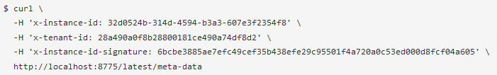

虚拟机网络问题调试
新版本的实现机制
  在使用 namespace时就不生效了，因为namespace支持IP地址重叠，这样nova就无法区分到底是哪个虚拟机请求metadata。
  采取的方法是在HTTP头部识别是哪个虚拟机。
  加入了两个服务：
    neutron-ns-metadata-proxy
    neutron-metadata-agent
  在/etc/nova/nova.conf中配置
#metadata
neutron_metadata_proxy_shared_secret = password
service_neutron_metadata_proxy = true
metadata_listen = 16.158.166.197
metadata_listen_port = 8775

Slide 59
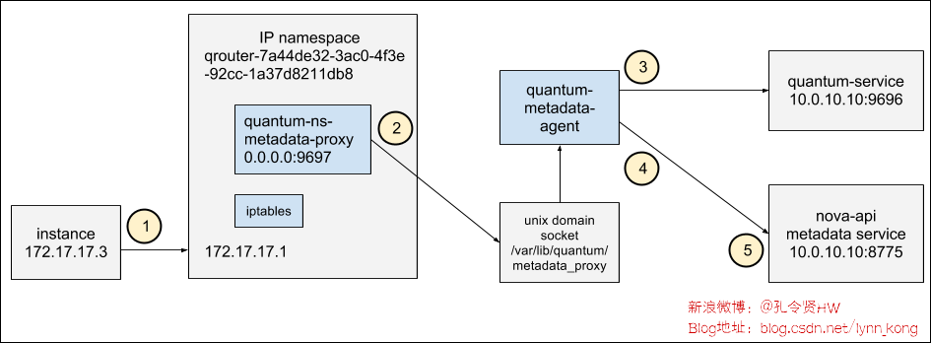
虚拟机网络问题调试
一个虚拟机访问169.254.169.254的流程如下图：

Slide 60
虚拟机网络问题调试
First, 虚拟机发出请求
  虚拟机启动时会访问169.254.169.254
  数据包会直接发送到虚拟机的默认网关172.71.71.1
  默认网关在network node上，qr-XXXXX
Second, namespace中的iptables
  因为使用了namespace，在network node上每个namespace里都会有相应的iptables规则和网络设备。
  iptables规则中，会把目的地址169.254.169.254的数据包，重定向到本地端口9697
    ip netns exec qrouter-5a74908c-712c-485c-aa9f-6c1e8b57e3e1 iptables -t nat -nvL

Slide 61
虚拟机网络问题调试
Third, namespace-metadata-proxy
  启用namespace场景下，对于每一个router，都会创建这样一个进程。该进程监听9697端口，其主要功能：
    1、向请求头部添加X-Forwarded-For和X-Neutron-Router-ID，分别表示虚拟机的fixedIP和router的ID
    2、将请求代理至Unix domain socket（/var/lib/neutron/metadata_proxy）
/usr/bin/python /usr/bin/neutron-ns-metadata-proxy --pid_file=/var/lib/neutron/external/pids/5a74908c-712c-485c-aa9f-6c1e8b57e3e1.pid --metadata_proxy_socket=/var/lib/neutron/metadata_proxy --router_id=5a74908c-712c-485c-aa9f-6c1e8b57e3e1 --state_path=/var/lib/neutron --metadata_port=9697 --debug --verbose --log-file=neutron-ns-metadata-proxy-5a74908c-712c-485c-aa9f-6c1e8b57e3e1.log --log-dir=/var/log/neutron

Slide 62
虚拟机网络问题调试
Fourth, Neutron-metadata-agent
  network node上的metadata agent监听/var/lib/neutron/metadata_proxy：
  该进程的功能是，根据请求头部的X-Forwarded-For和X-Neutron-Router-ID参数，向Neutron service查询虚拟机ID，然后向Nova Metadata服务发送请求（默认端口8775），消息头：X-Forwarded-For，X-Instance-ID、X-Instance- ID-Signature分别表示虚拟机的fixedIP，虚拟机ID和虚拟机ID的签名。
neutron 22556 0.0 0.0 106640 35476 ? Ss Sep23 4:57 /usr/bin/python /usr/bin/neutron-metadata-agent --config-file=/etc/neutron/neutron.conf --config-file=/etc/neutron/metadata_agent.ini --log-file=/var/log/neutron/metadata-agent.log
# lsof -p 22556 | grep metadata
neutron-m 22556 neutron 3w REG 8,2 681999 8522452 /var/log/neutron/metadata-agent.log
neutron-m 22556 neutron 6u unix 0xffff880fd2129180 0t0 766000082 /var/lib/neutron/metadata_proxy

Slide 63
虚拟机网络问题调试
12. 如果metadata server能够连接成功，key成功注入，下一步需要从namespace里面看是否能够ping通，能够ssh
ip netns exec qrouter-5a74908c-712c-485c-aa9f-6c1e8b57e3e1 ip addr
ip netns exec qrouter-5a74908c-712c-485c-aa9f-6c1e8b57e3e1 ping
ip netns exec qrouter-5a74908c-712c-485c-aa9f-6c1e8b57e3e1 ssh cirros@10.0.0.4

Slide 64
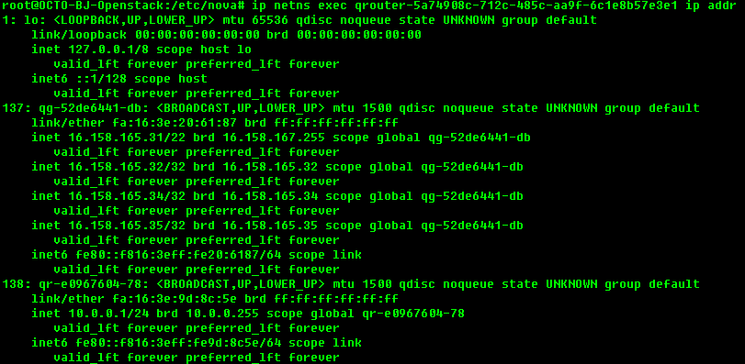
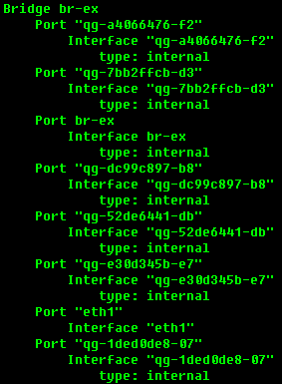

虚拟机网络问题调试
13. 如果namespace里面能够成功，则在network节点上，ping floating ip和ssh，是否能够成功，如果不成功，看br-ex的网卡是否添加正确，是否配置了ip，路由表是否正确，namespace里面floating ip的iptables规则是否添加正确
ovs-vsctl show
ip netns exec qrouter-5a74908c-712c-485c-aa9f-6c1e8b57e3e1 route -n

Slide 65
虚拟机网络问题调试
14. 在network节点上能够ssh到floating ip，则需要从其他节点上ssh，如果不成功，可能br-ex的网址配置有问题，很可能是br-ex添加的物理网卡不是混合状态，也可能是路由配置有问题，对于floating ip所在的网段，不指向network节点

Slide 66
虚拟机网络问题调试
15. 如果floating ip能够成功，则需要进去VM里面运行apt-get update，如果不可以，看能否ping通openstack里面的gateway(10.0.0.1)，然后看能否ping通物理网络环境的gateway(16.158.XXX.1)

Slide 67
虚拟机网络问题调试
16. 看DNS Server是否配置正确，是否能够ping通，如果能，apt-get update运行成功
--dns_nameservers list=true 8.8.8.8显然不对
# cat /etc/resolv.conf
# Dynamic resolv.conf(5) file for glibc resolver(3) generated by resolvconf(8)
# DO NOT EDIT THIS FILE BY HAND -- YOUR CHANGES WILL BE OVERWRITTEN
nameserver 16.110.XXX.XX

